Slide 1
SIMPLIFICACIÓN DE FUNCIONES BOOLEANAS
Electrónica Digital

Slide 2
Introducción
En ocasiones, el método algebraico para simplificar funciones lógicas aplicando los teoremas del álgebra de Boole, puede no ser el mejor medio por varias razones:
Cuando aumenta el número de variables o de términos resulta difícil ver la forma de reducir la expresión.
Se trabaja con grandes cantidades de expresiones muy similares a·b·c·d + a·b·c·d... por lo que la probabilidad de equivocarse en algún paso es muy elevada (y aunque no nos equivoquemos, siempre resulta farragoso).
Podemos llegar a una expresión que no es la óptima, con el consiguiente incremento en puertas y complejidad del circuito final.

Slide 3
Mapas de karnaugh
Existe un método gráfico para simplificación de funciones que resuelve todos estos problemas: El método de Karnaugh. Con este método la simplificación adquiere las siguientes ventajas con respecto al método algebraico:
Para funciones de tres y cuatro variables se aplica de forma muy sencilla. Para cinco variables puede resultar algo más difícil, y para más… existen otros métodos.
No se escriben las expresiones de los productos de las variables, se trabaja directamente sobre un diagrama, por lo que se gana considerablemente en claridad.
Con un poco de soltura (adquirida mediante un poco de práctica), resulta muy sencillo hallar siempre la expresión más óptima de la función.

Slide 4
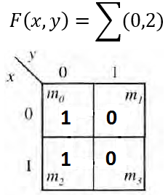
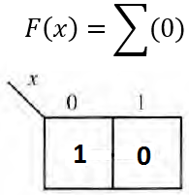
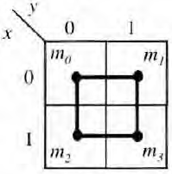
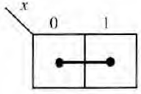
Mapas de karnaugh
Representación en el mapa
F(x) F(x,y)

Slide 5
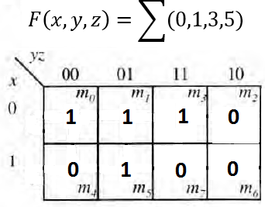
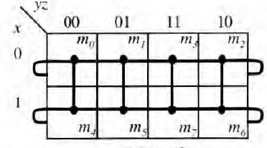
Mapas de karnaugh
Representación en el mapa
F(x,y,z)

Slide 6
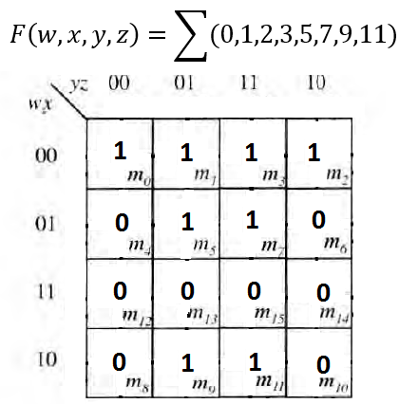
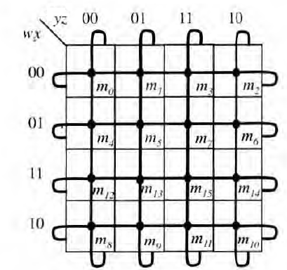
Mapas de karnaugh
Representación en el mapa
F(w,x,y,z)

Slide 7
Mapas de karnaugh
Pasos a seguir
1. Obtener una expresión booleana en forma de minterm o maxterm.
2. Colocar “1” o “0” en el mapa de Karnaugh de acuerdo a la expresión.
3. Agrupar los conjuntos adyacentes de dos, cuatro u ocho unos o ceros.
a) Se encierran los “1” o “0” que no sean adyacentes con otros (islas).
b) Se encierran los “1” o “0” que formen grupos de dos pero que no formen grupos de cuatro “1” o “0”.
c) Se encierran los “1” o “0” que formen grupos de cuatro pero que no formen grupos de ocho “1” o “0”.
d) Así sucesivamente hasta cuando todos los “1” o “0” del mapa sean cubiertos.
4. Eliminar las variables que aparezcan con sus complementos y guardar las restantes (se tienen en cuenta las que no cambian).

Slide 8
Ejemplos

Slide 9
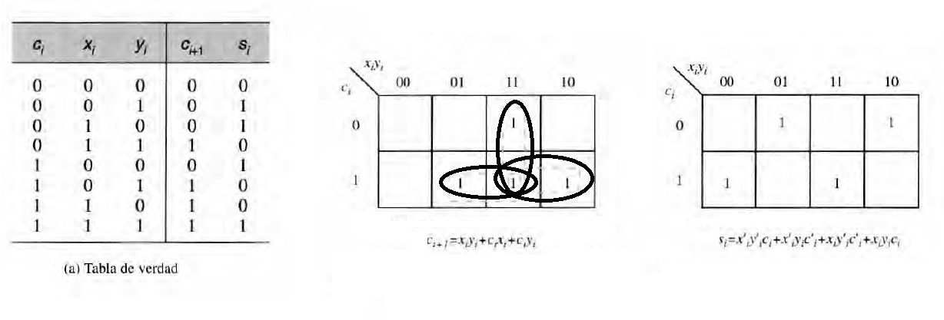
Ejemplos

Slide 10
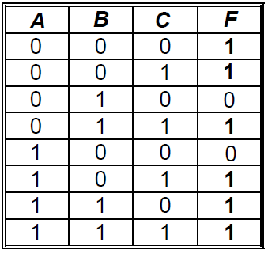
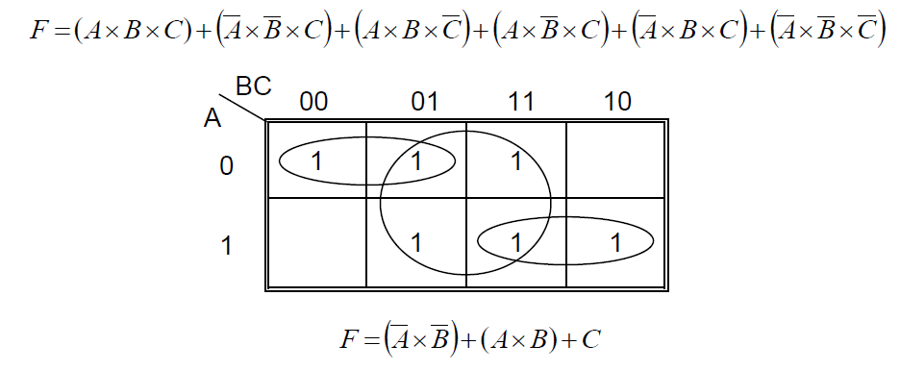
Ejemplos

Slide 11
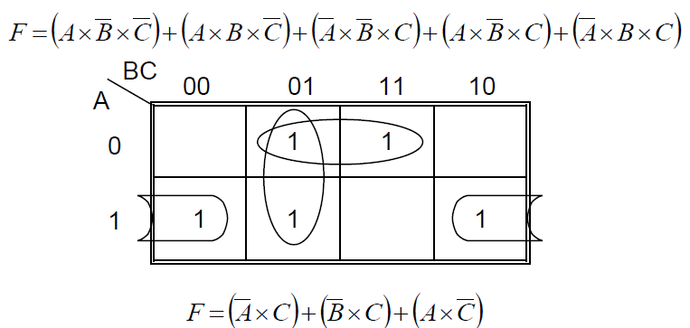
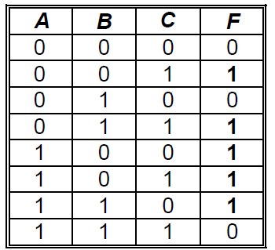
Ejemplos

Slide 12
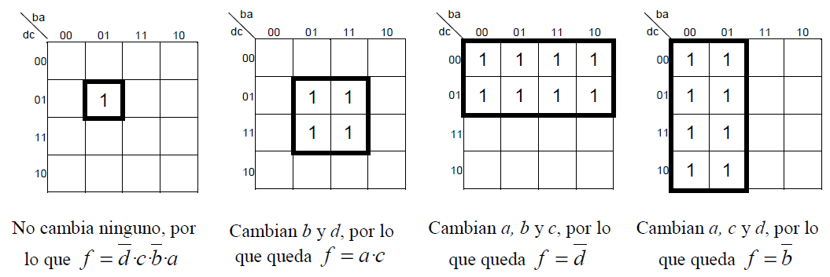
Ejemplos

Slide 13
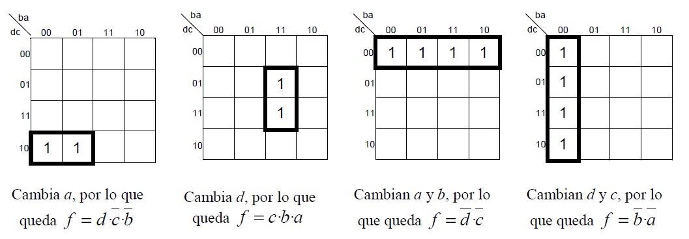
Ejemplos

Slide 14
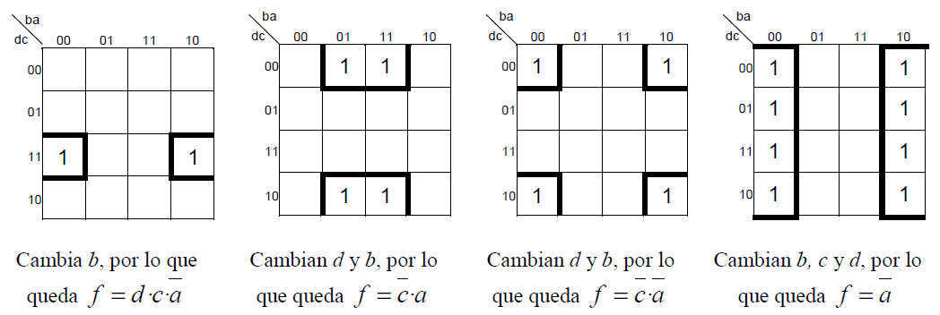
Ejemplos

Slide 15
Ejercicios
Simplificar
$F\left(w,x,y,z\right)=\overline{w}\overline{y}\overline{z}+wz+xyz+\overline{w}y$
$F\left(w,x,y,z\right)=\overline{w}\overline{x}y\overline{z}+\overline{w}xy+wxz+w\overline{x}\overline{y }+\overline{w}\overline{x}\overline{y}\overline{z}$
$F\left(w,x,y,z\right)=(\overline{w}+\overline{x}+\overline{z})(\overline{w}+x)(w+y+z)(w+\overline{z })$

